Slide 1
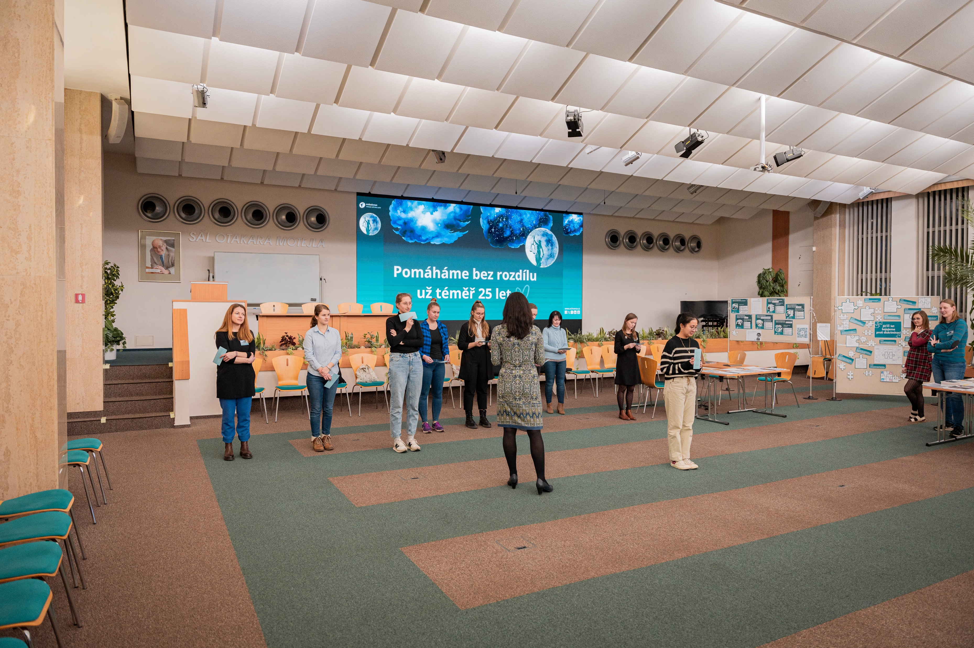
Seminář 15 let antidiskriminačního zákona
Antidiskriminační právo u nás a v Evropě (2009 – 2024) – nejdůležitější milníky, výzvy do budoucna
Postřehy poslance a ombudsmana
Stanislav Křeček

Slide 2
NADPIS O VÍCE SLOVECH
podnadpis

Slide 3
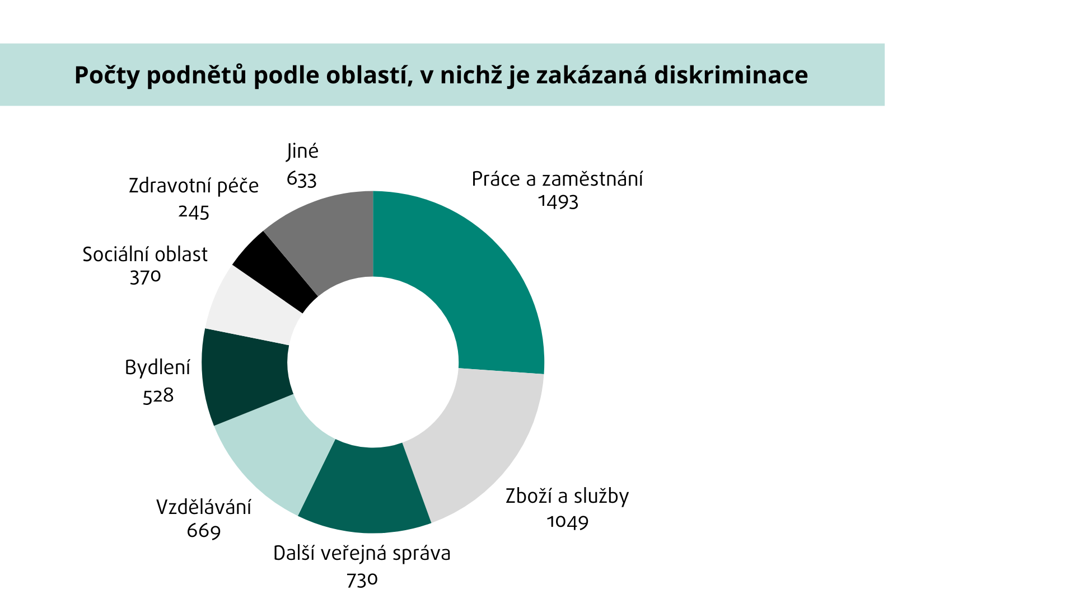
NADPIS O VÍCE SLOVECH
podnadpis

Slide 4
podnadpis

Slide 5
NADPIS O VÍCE SLOVECH
podnadpis

Slide 6
Postřehy poslance a ombudsmana

Slide 7
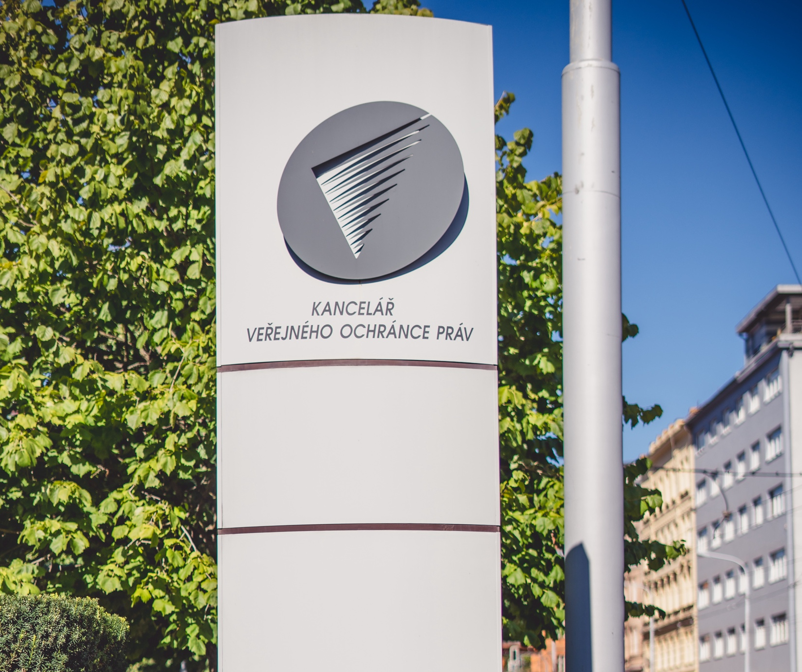
Děkuji za pozornost

